Slide 1

Septembre 2025 - août 2026
Soutenance d’alternance
Groupe STEF
Soutenance d’alternance présentée par Nom Prénom

Slide 2
Sommaire
1.Présentation de l’entreprise
4.Analyse des missions
2.Présentation du service
5.Bilan de l’alternance
3.Les missions réalisées
6.Conclusion & poursuites professionnelles
Notes:
Analyse des missions :
- faire une mise en situation sur les différents postes notamment sur la gestion de soi lors de la préparation de retours emballages
- évoquer le fait qu'on se fait cuisiner le jour même, très peu d'anticipation
- Très facile de se laisser déborder avec les agences, clients
- tout le monde doit être réactif au même moment
- risque de frustration car une partie de notre travail n'est pas de notre ressort, certes nous sommes exploitants mais nous ne sommes pas à la place des conducteurs ni des agences ni des clients

Slide 3
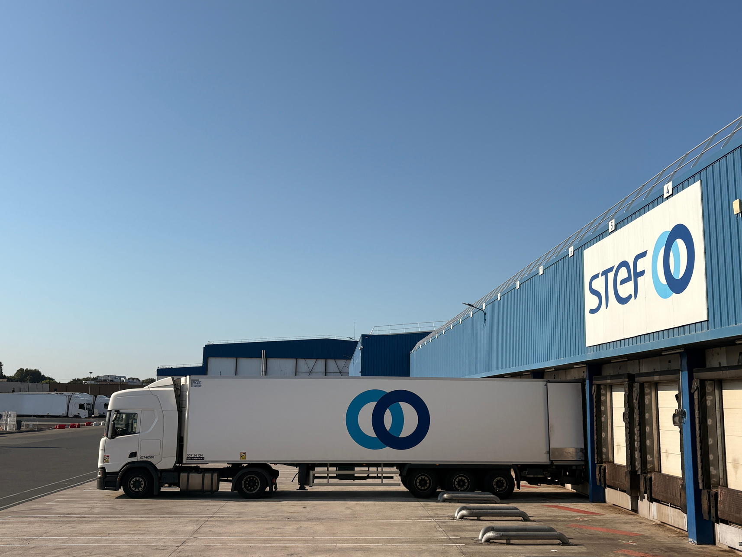
1.Présentation de l’entreprise
Groupe STEF
  Etendu à travers 8 pays
  115 000 livraisons par jour (2024)
  Leader du transport frigorifique en France
  Concurrents principaux : STG, Dispam, Sofrilog
Agence du Mans
  Agence créée en 1982
  Activités : Expédition, distribution, prestation
  Transport à température dirigée (frais, surgelé, ambiant)
3
Notes:
Groupe :
3 500 porteurs et tracteurs (2024)
23 000 clients (2024)
5,16 Mds d’€ de chiffre d’affaires (2025)
84.4 M de résultat net (2025)
Agence :
72,8 M d’€ de chiffre d’affaires (2024)
1,5 M d’€ de résultat net (2024)

Slide 4
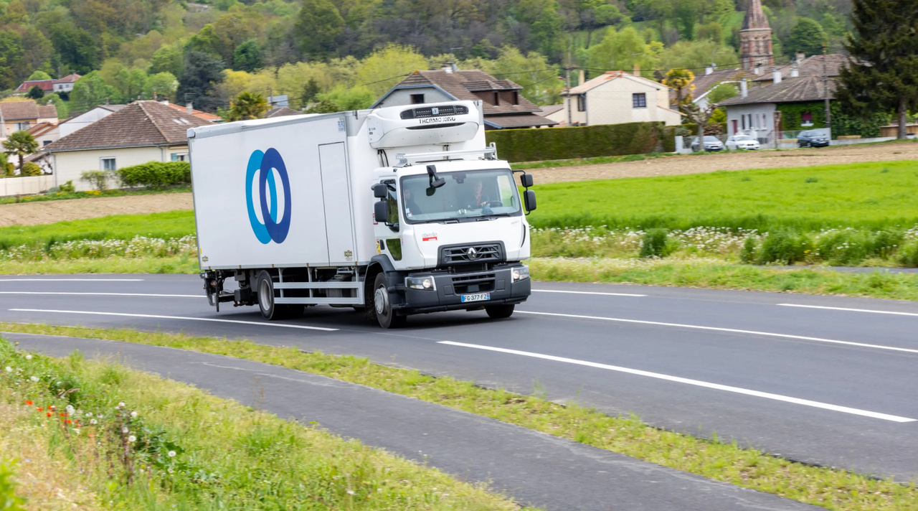
Le service Emballages : 4 postes
2.Présentation du service
Retour Palettes
  Restitutions des palettes aux clients
  Supervision des soldes europalettes
  Préparation informatique des emballages
Distribution et national
  Saisie informatique des voyages
  Saisie des chèques-palettes
  Contrôle des soldes
  Retour conducteur
Identifiés
  Saisie des emballages identifiés
Transport frigorifique : les solutions STEF - Site officiel
  Préparation informatique des emballages
  Coordination agences & clients
4
Notes:
Planification des restitutions des palettes aux clients
Supervision des soldes europalettes
Préparation informatique des emballages
Saisie informatique des voyages de distribution et nationaux, saisie des chèques-palettes
Contrôle des comptes destinataires inactifs
Retour conducteur (principalement en distribution)
Saisie des emballages identifiés
Préparation informatique des emballages
Coordination avec les agences pour la restitution des emballages

Slide 5
3.Les missions réalisées
Le retour palettes
Agence
Client Hub
Client final
Agence
Client Hub
Agence
Client final
5
Notes:
Contexte :
Des centaines de milliers de mouvements mensuels
incapacité de stocker les palettes à quai
Le service repose sur l’échange-palettes
fonctionnement :
Si aucun échange-palettes alors le client est redevable
Création d’un chèque-palettes
Possibilité de se présenter chez le client avec ces chèques pour recevoir les emballages.
Clients importants agissant comme “Hub”
Ma mission :
Assurer les livraisons d’emballages aux clients
Suivre les soldes Europalettes et les réguler
Création informatique des emballages pour gérer le solde

Slide 6
3.Les missions réalisées
Les identifiés
Agence
Livraison
Client
Emballages repris
Agence
6
Notes:
Contexte :
Clients pour la plupart assez modestes
Pas de compte Europalettes enregistré
Impact important sur la clôture comptable du service
Le fonctionnement :
Debriefing des tournées avec les conducteurs
Vérification des emballages livrés et repris dans les tournées.
Supervision des soldes de clients inactifs
Ma mission :
Saisie informatique des voyages
Saisie des chèques-palettes et émargement des positions
Création d’ordres de reprise chez les clients modestes
Retour conducteur poussé

Slide 7
3.Les missions réalisées
La distribution
Client Hub
Agence
Client
Emballages repris
Agence
7
Notes:
Contexte :
Une multitude d’emballages : rolls, cuves, bacs...
Emballages très onéreux consignés
L’agence est responsable des emballages mais non propriétaire
Fonctionnement :
Récupération des emballages identifiés dans les départements limitrophes.
Organisation avec les agences pour les récupérations sur le territoire national.
Emballages à faire partir le plus rapidement possible.
Ma mission :
Relevé quotidien des emballages sur le quai
Saisie informatique des emballages
Réponse aux demandes des agences et clients
Demande de reprise et organisation des tournées

Slide 8
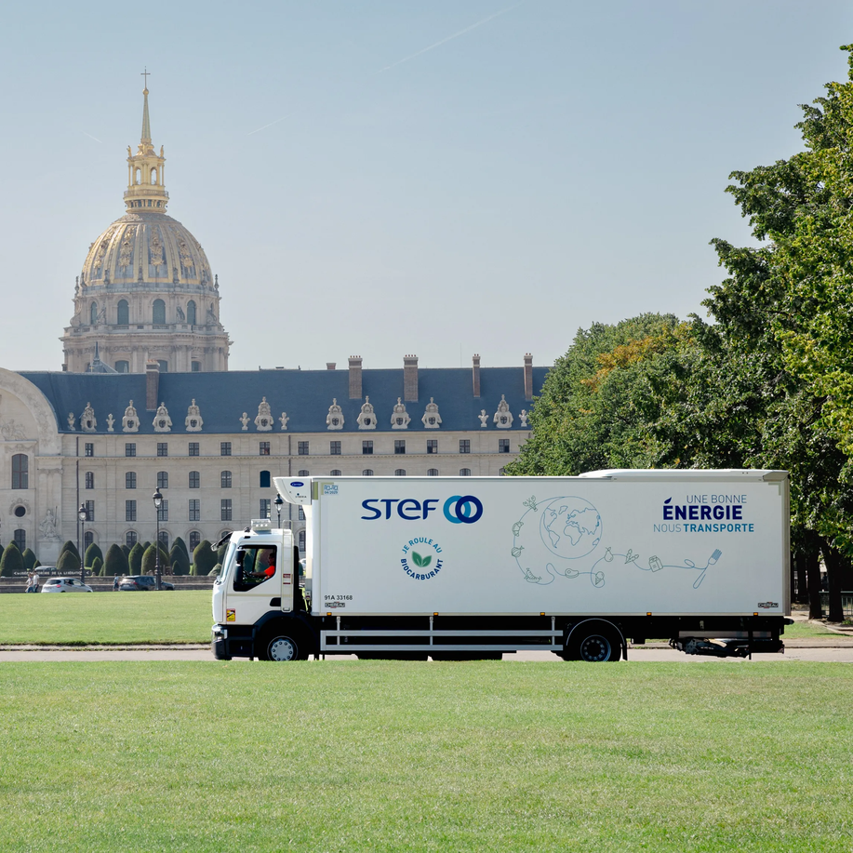
4.Analyse des missions
La gestion du stress au travers de ces trois missions
Retour palettes
Exemple : hub à court de palettes
Distribution
Exemple : Mauvaise saisie One M-Track
Identifiés
Exemple : Camions non chargés en emballages identifiés
Les engagements en France - Site officiel
8

Slide 9
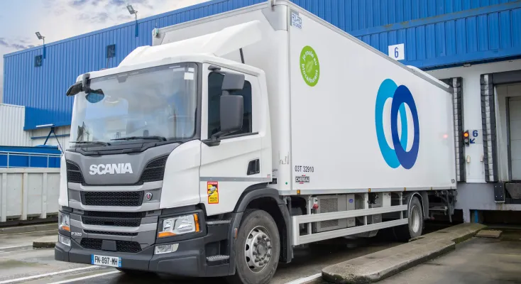
4.Analyse des missions
La gestion du stress
  Savoir prioriser ses tâches
  Adopter un discours professionnel sans s’emporter
  Savoir gérer son stress face à une mission dite urgente
  Garder sa capacité d’analyse en période de forte affluence
Dans les faits
  La solution est toujours un compromis.
  Il n’y a pas toujours de solution.
  Subir la répercussion au niveau du service
Approvisionnement - Site de STEF
9
Notes:
être plus clair sur la manière d'absorber le stress
est-ce simple ?
y-a-t-il des solutions
Dans les faits
Différencier ce qui doit être fait dans la journée de ce qui peut attendre.
Aller aider les agents de quai si nécessaire.
Savoir expliquer aux conducteurs l’importance d’une bonne saisie.
Proposer des solutions souples aux clients pour favoriser une reprise.
Bien connaître ses outils pour savoir réagir en période intense.

Slide 10
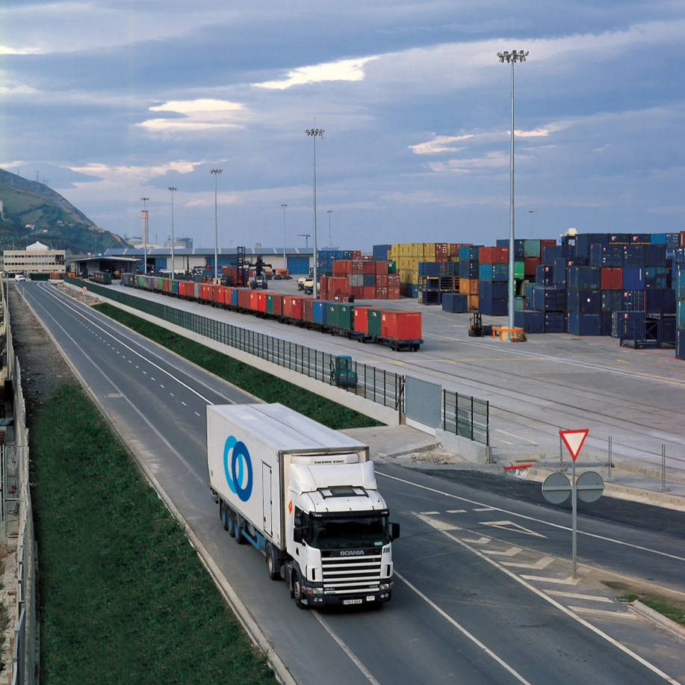
5.Bilan de l’alternance
Les apprentissages
  Le métier d’agent emballages
    Incrémenter une tournée
    Débriefer une tournée
    Relation commerciale
    Oracle
    GTI et Groupage
Les compétences mises en œuvre
  Communication : gestion des conflits
  Gestion de la relation commerciale
  Outils numériques : Macros, TCD, ERP
Points Positifs
  Réalisation de l’ensemble des tâches
  Contribution au retour conducteurs plus poussé
Solutions de transport frigorifique en Europe - Site de STEF
  Mise en place de la polyvalence dans le service
10

Slide 11

6.Conclusion & perspectives d’avenir
Perspectives d’avenir
  Solide expérience pour entrer dans la supply chain
  Découverte du métier d’agent emballages
  Spécialisation dans les achats : Knorr-Bremse
  Poursuite en master GPLA
  Approfondissement de ma partie commerciale
  Développement de mon anglais
Camions arrivant à destination avec un poids allant jusqu'à 40 tonnes - Site de Knorr-Bremse
11

Slide 12
Groupe STEF
Merci pour votre attention

